Slide 1





Současné možnosti neuroonkologie
Neurochirurgická klinika LF MU a FN Brno

Slide 2
Osnova sdělení
klasifikace nádorů
- neurodiagnostika
- možnosti terapie jednotlivých nádorových skupin:
meningeom,meta, gliom
peroperační neurofyziologie - awake
organizace neuroonkologické péče ČR
NOC Brno, MOÚ
- organizace NCHK konziliární služby

Slide 3
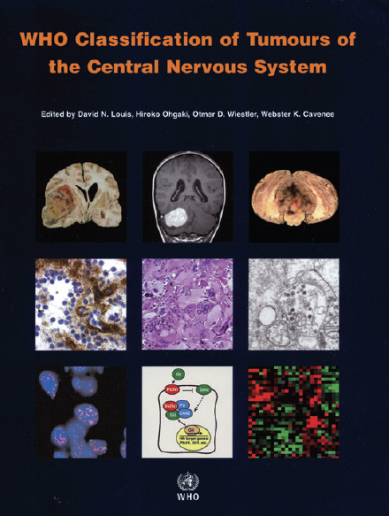
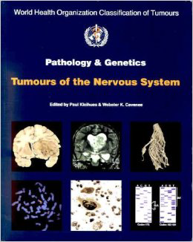
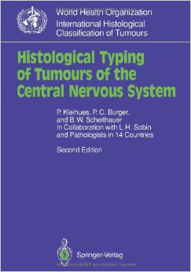
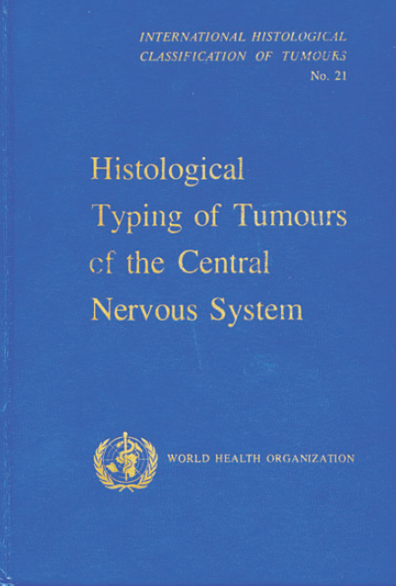
WHO klasifikace CNS nádorů
2007
2000
1993
Vychází z morfologie
1979

Slide 4
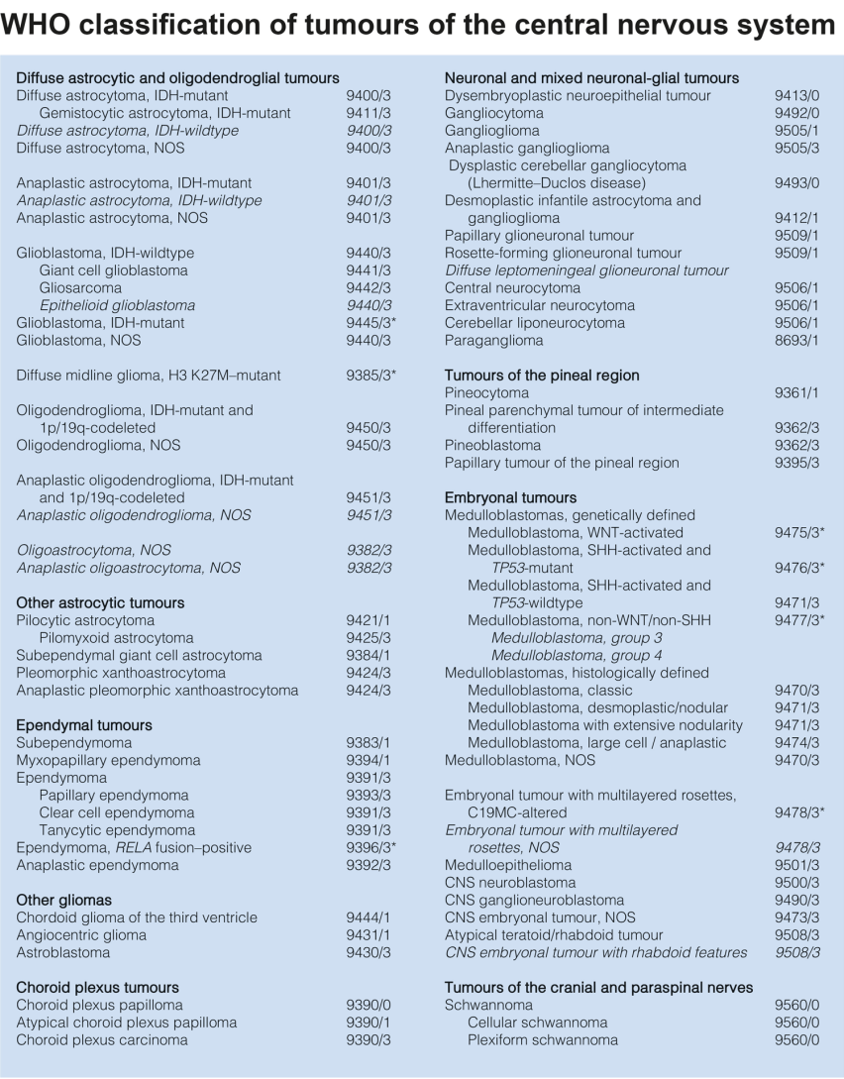
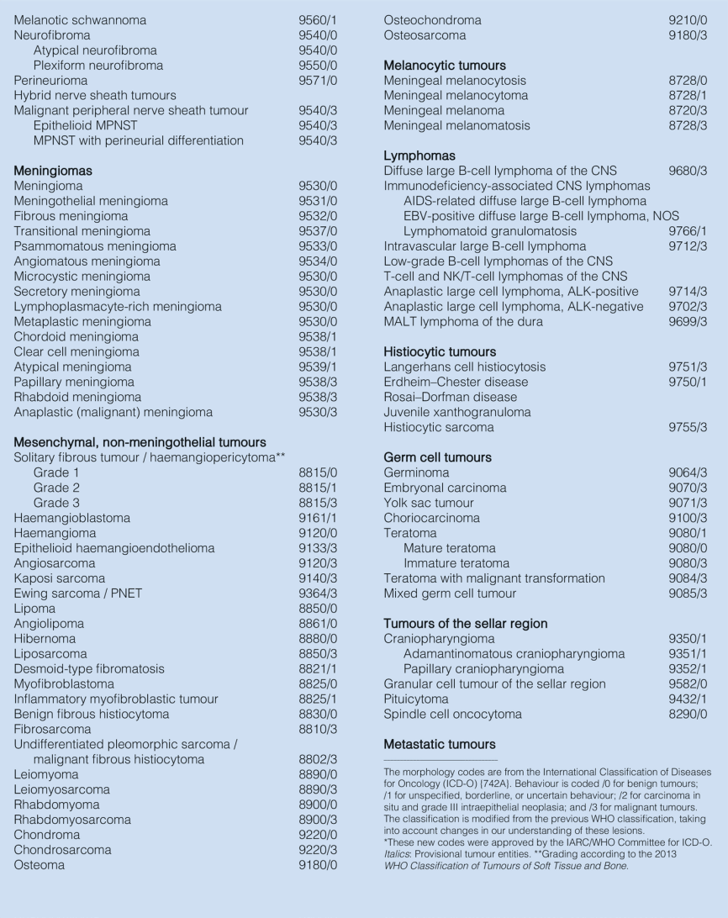
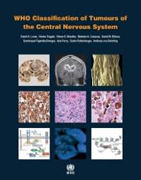
WHO klasifikace CNS nádorů - 2016
morfologie
+
genetika

Slide 5
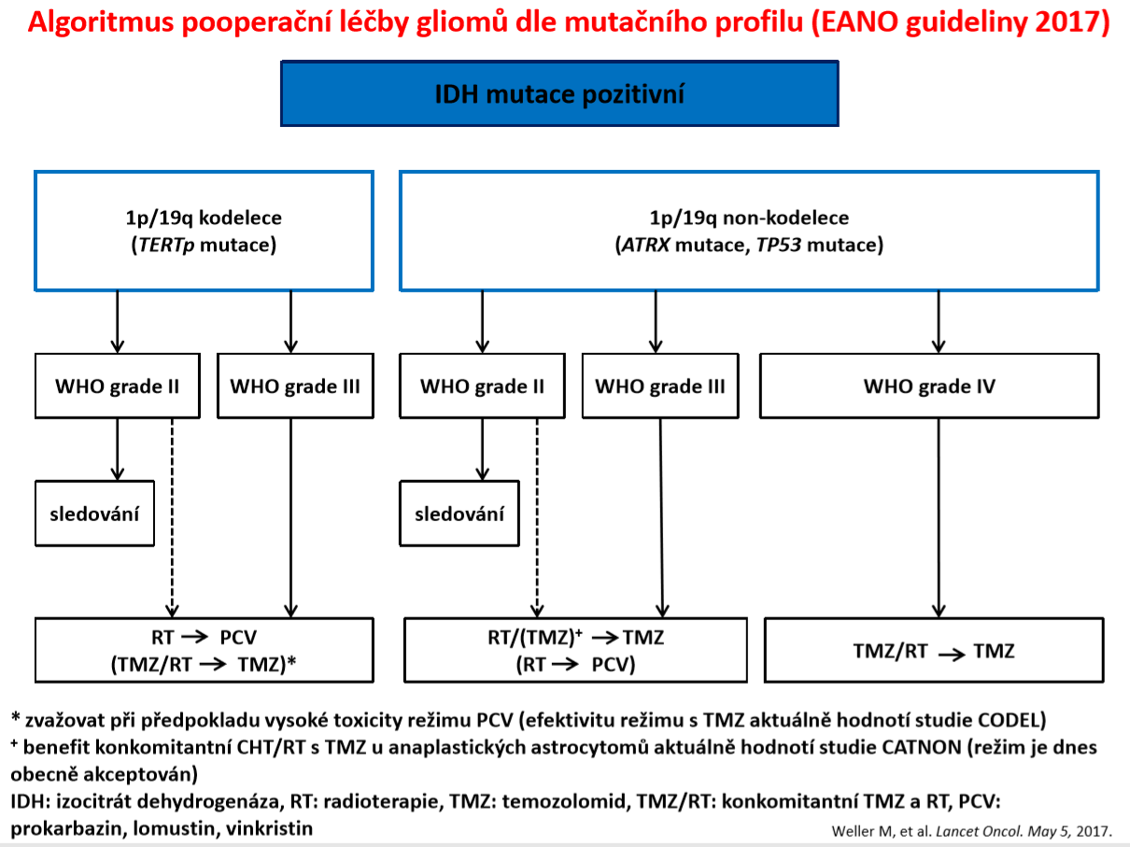
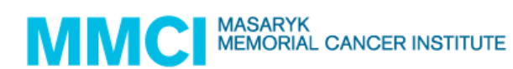



V Brně, dne 29.1.2012

Slide 6
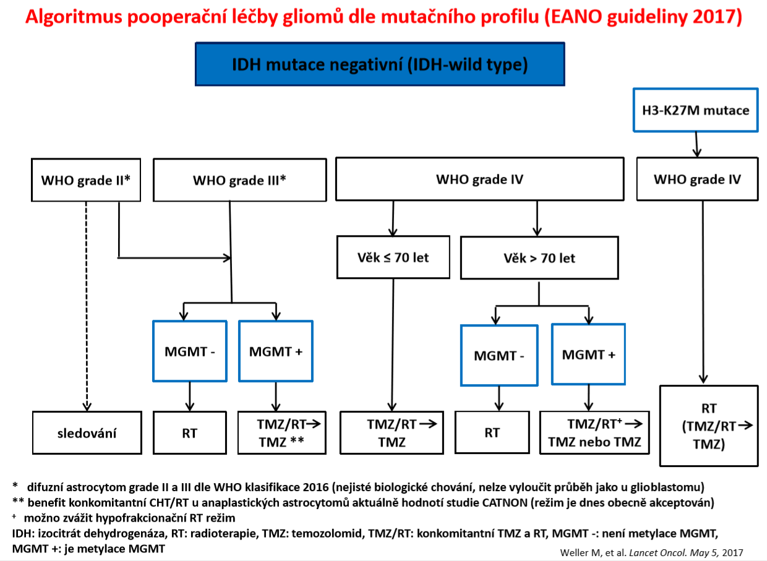
V Brně, dne 29.1.2012

Slide 7
Zobrazovací metody v neuroonkologii
Předoperační
  Magnetická rezonance + speciální: funkční MR vyšetření, DTI – diffusion tensor imaging, NMR spektroskopie, Diffusion Weighted Imaging (DWI)
  Výpočetní tomografie (akutní stavy, vždy první modalita, lepší zhodnocení kostních struktur, kalcifikací či krvácení do nádoru)
  Angiografie – CTAG, MRAG, DSA (vztah nádoru k cévním strukturám, zhodnocení jeho výživy s odhadem perioperačního krvácení)
  Ultrazvuk (pediatrie) – u otevřené fontanely.
  PET (CT-PET, MR-PET), SPECT - zhodnocení proliferační či metabolické aktivity nádoru

Slide 8
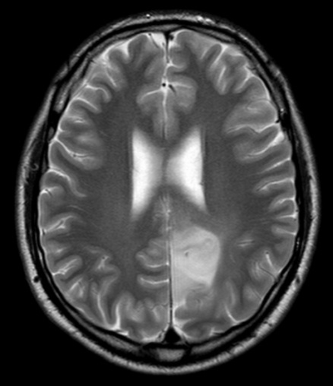
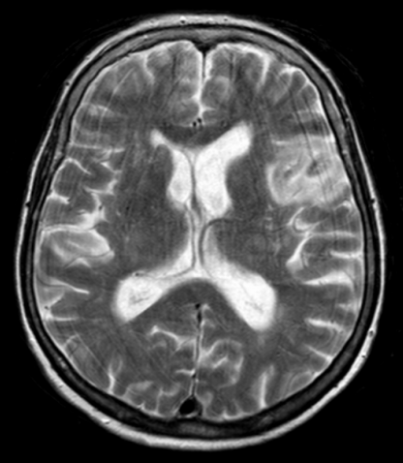
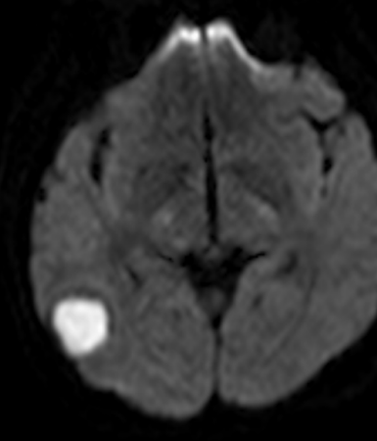
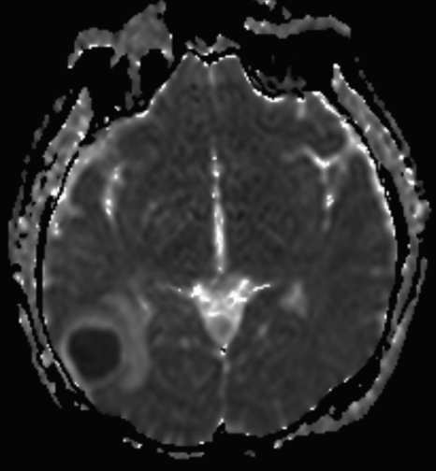
Neurodiagnostika
MR- DWI
tumor x ischémie
Tumor x absces
Ischémie
LGG
HGG
Absces
Notes:
8

Slide 9
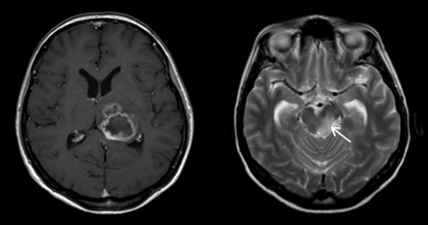
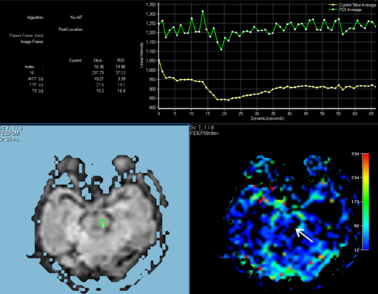
Neurodiagnostika
MR - PWI
primární x sekundární
MR - spektroskopie
Notes:
9

Slide 10
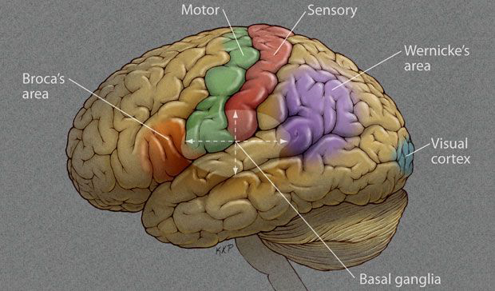
Funkční vyšetření pomocí MR mozku – nádor v blízkosti „elokventních“ struktur
Funkčně důležité oblasti
  senzomotorická oblast
  řečová a zraková centra
  thalamus, hypothalamus, BG
  capsula interna
  mozkový kmen
  cerebelární pedunkly
  a hluboká mozečková jádra
  + další struktury bílé hmoty: asociační, komisurální a projekční dráhy

Slide 11
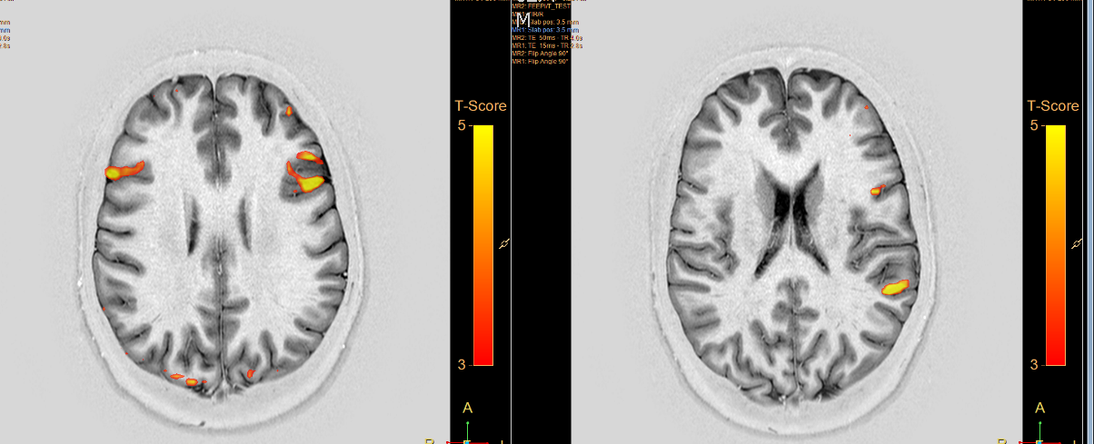
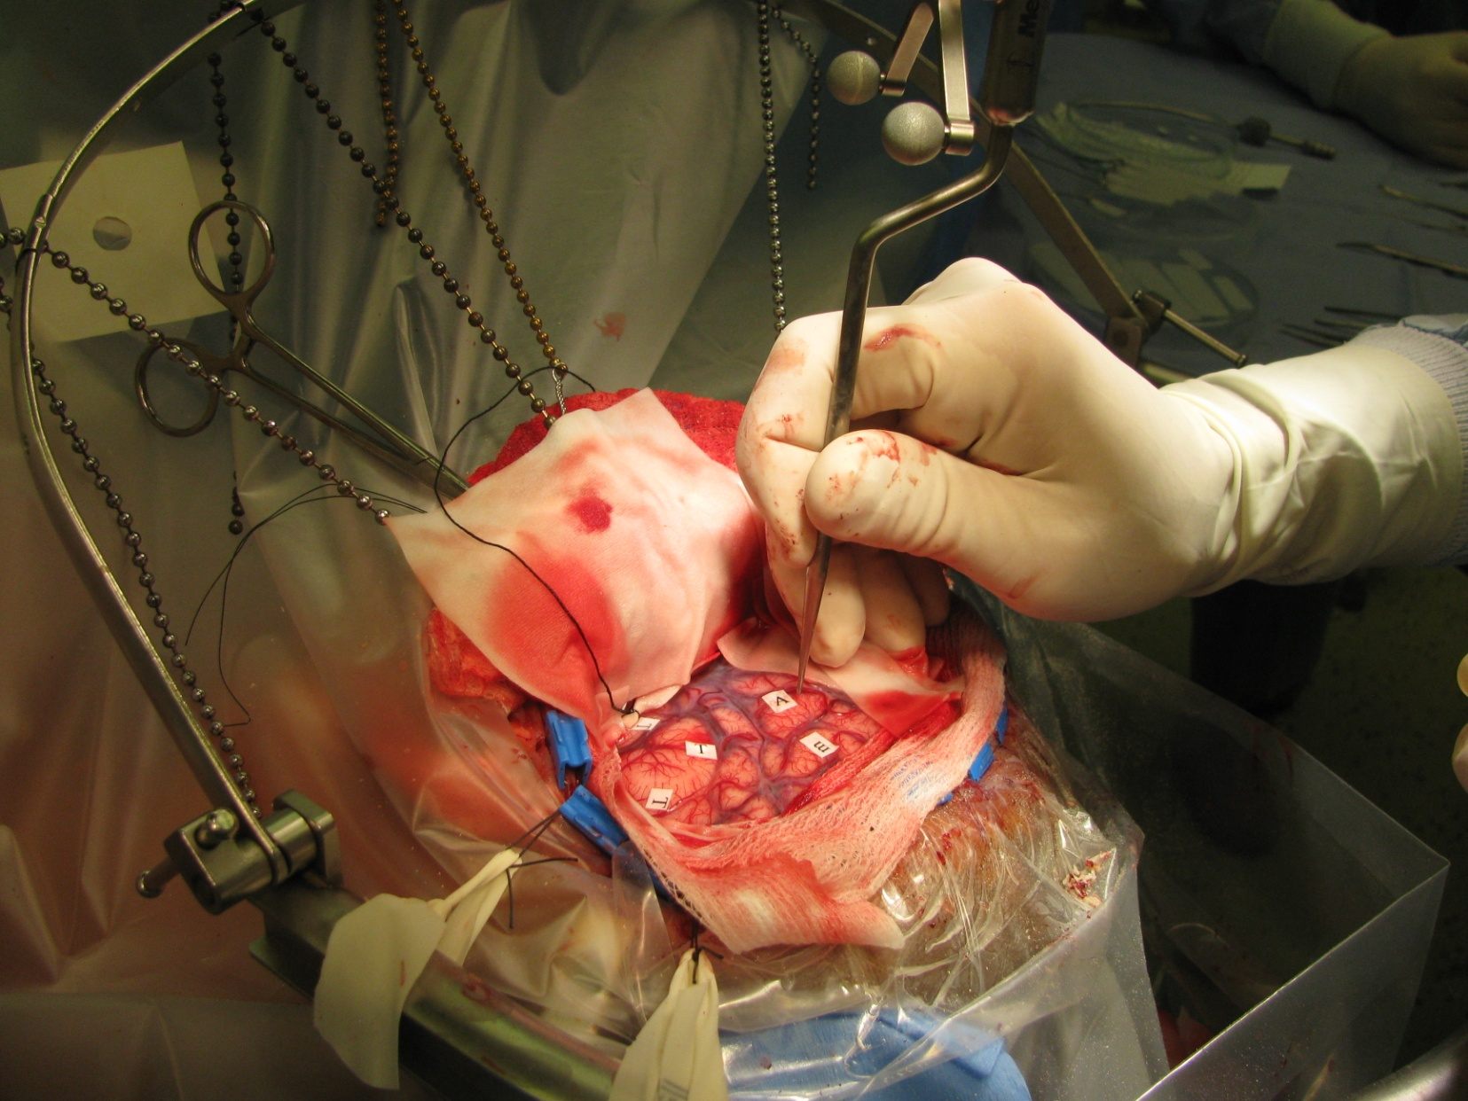
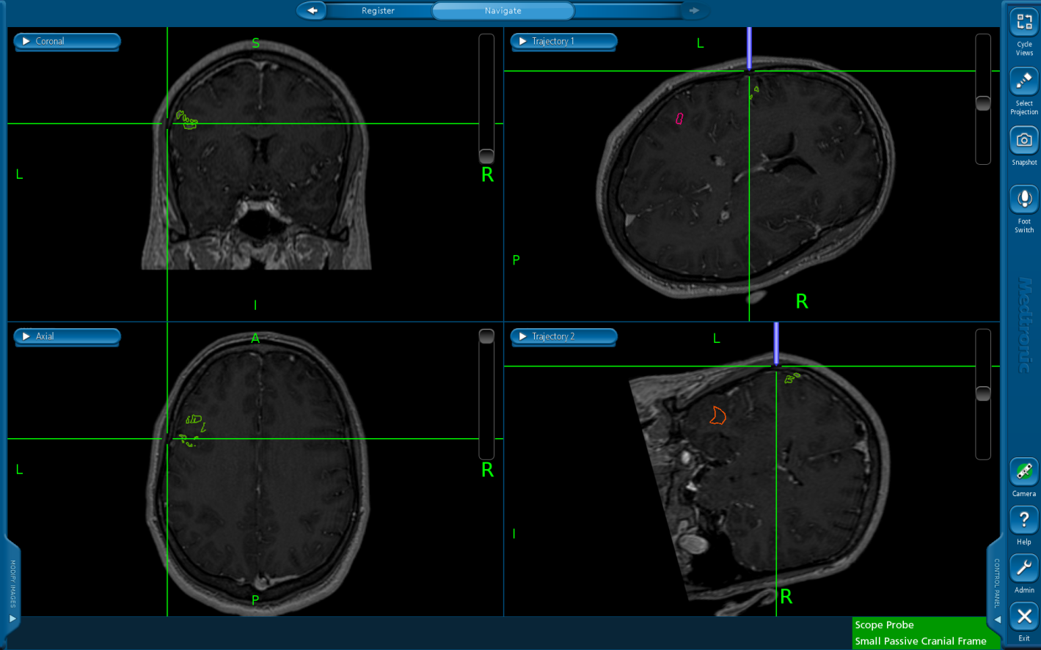
Funkční MR mozku – BOLD (blood oxygenation level dependent) - volní pohyb, řečové funkce
Korelace f-NMR (Brocova area)
s místem zástavy řeči při přímé
kortikální stimulaci

Slide 12
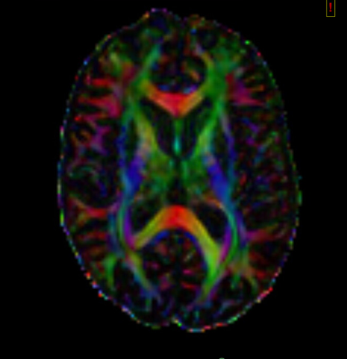
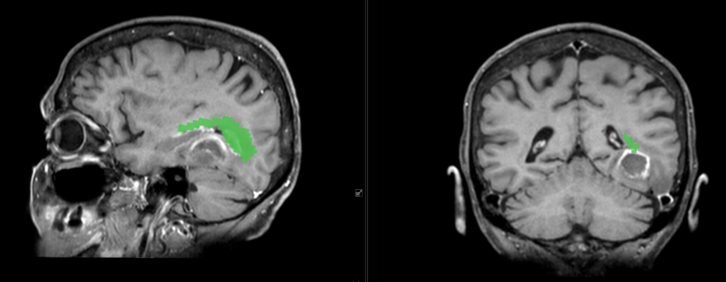
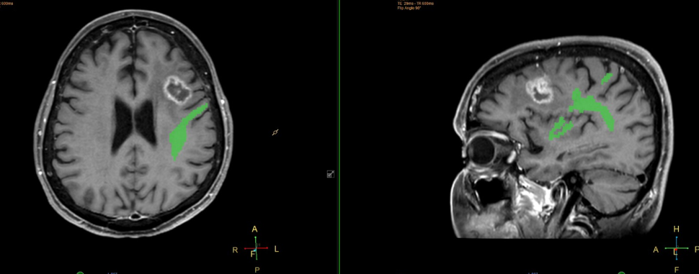
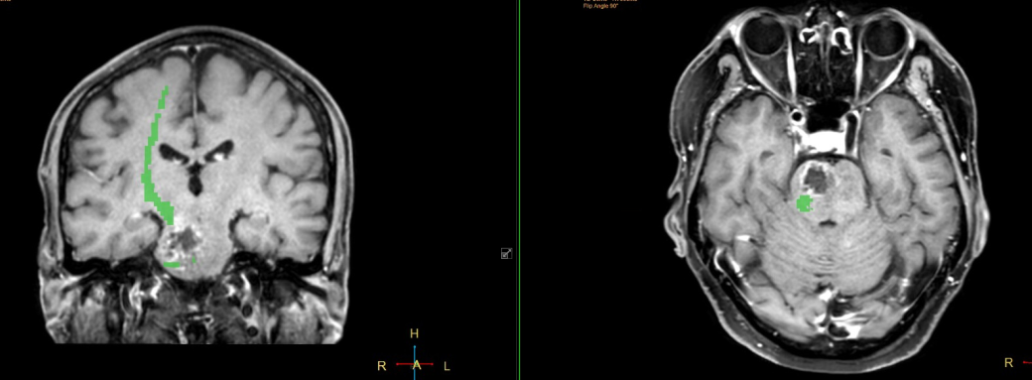
Diffusion tensor imaging – DTI
- závislost difuze molekul vody na anizotropii struktur bílé hmoty mozku
DTI – zraková radiace v těsné blízkosti
HGG mozku T-O vlevo
DTI – fasciculus arcuatus, před
ním metastáza v čelním laloku
DTI – kortikospinální dráha,
před biopsií HGG z pontu

Slide 13
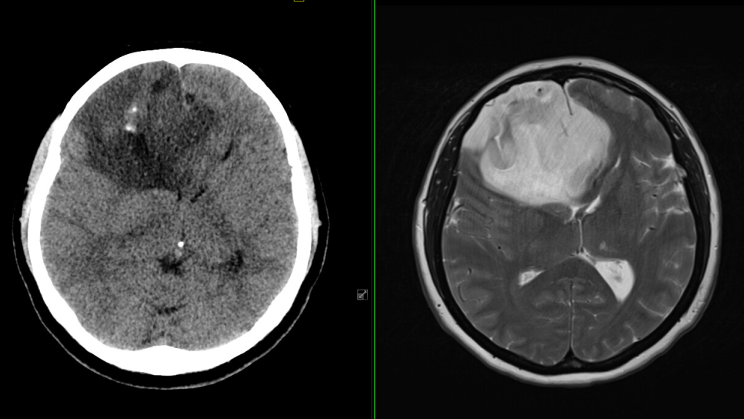
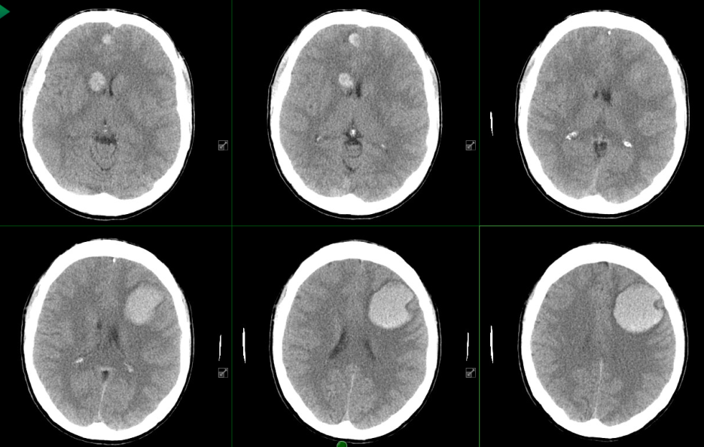
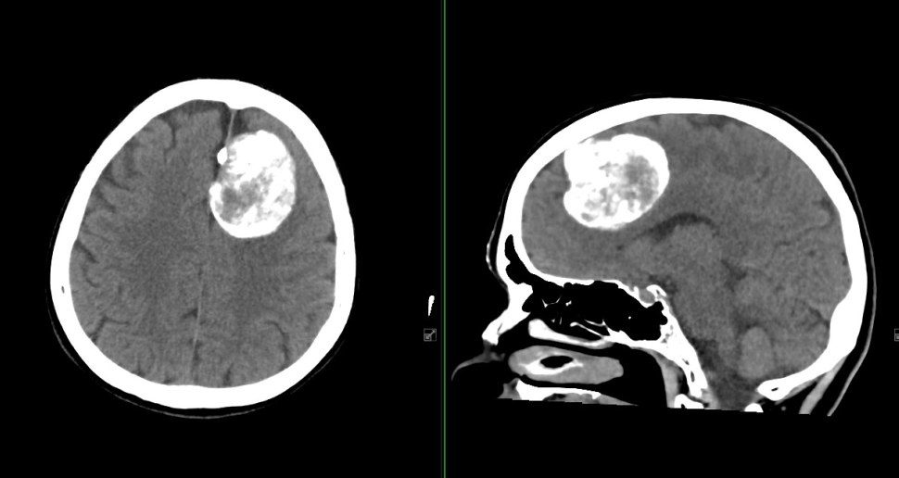
Příklady využití dalších zobrazovacích metod:
Výpočetní tomografie
Průkaz kalcifikací : oligodendrogliom,meningeom
Spontánní prokrvácení - meta

Slide 14
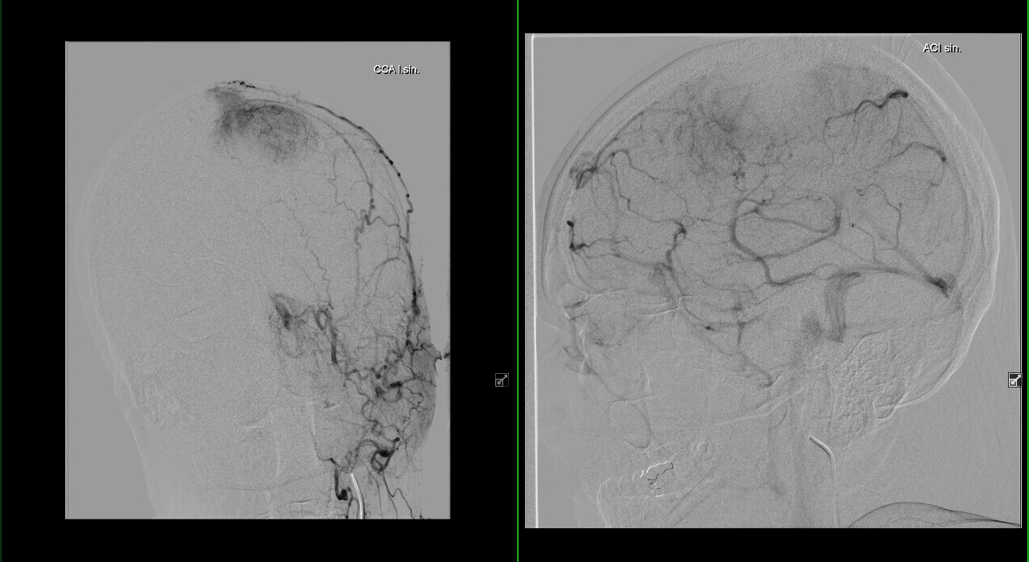
DSA mozková panangiografie :
DSA – výživa parasagitálního meningeomu z větví ACE sin., uzávěr části
sinus sagitalis superior

Slide 15
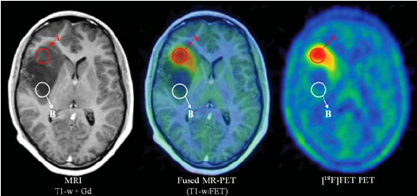
PET (FLT PET/NMR) mozku :
Zhodnocení proliferační aktivity u LGG mozku- okrsky zvýšené
proliferace , přechod do HGG. (dopad na resekci, odběr histologie)

Slide 16
Terapie nádorů
Operace
Chemoterapie
Radioterapie
Observace

Slide 17
I. Meningeomy
Grade I : minimáílní risk rekurence a progresivního růstu
Grade II - atypický : vyšší riziko rekurence a progresivního růstu
Grade III – maligní : vysoké riziko rekurence a agresivní růst

Slide 18
Meningeomy
Chirurgické odstranění meningeomu je optimální léčebnou metodou, jejímž cílem je radikální resekce jako prevence možné recidivy
Další modality terapie:
radioterapie
farmakoterapie
endovaskulární embolizace
observace

Slide 19
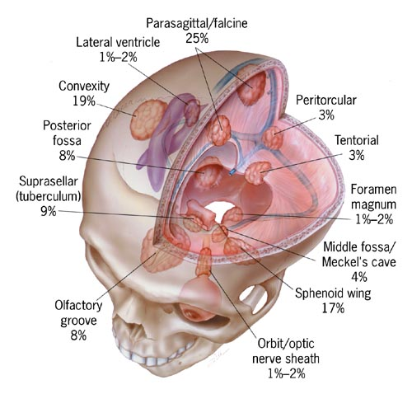
Meningeomy - lokalizace

Slide 20
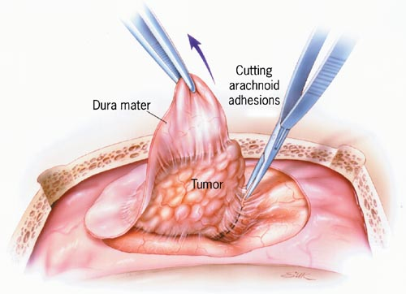
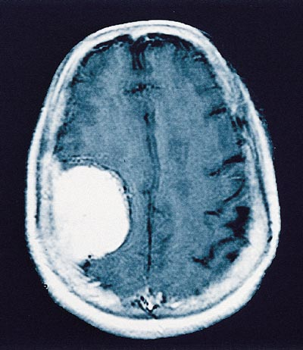
Konvexitární Meningeomy

Slide 21
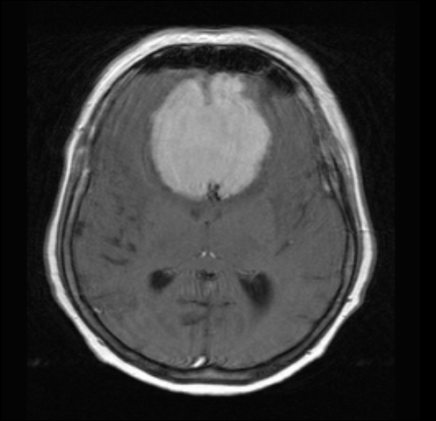
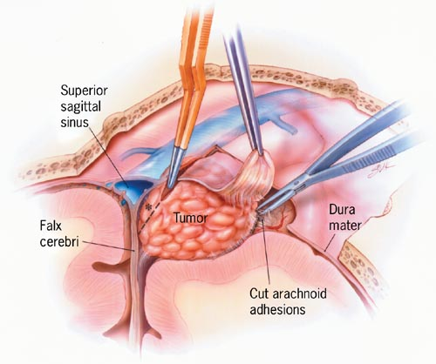
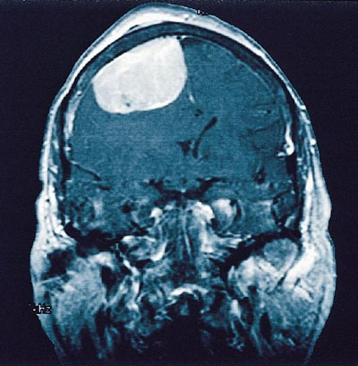
Parasagitální Meningeomy

Slide 22
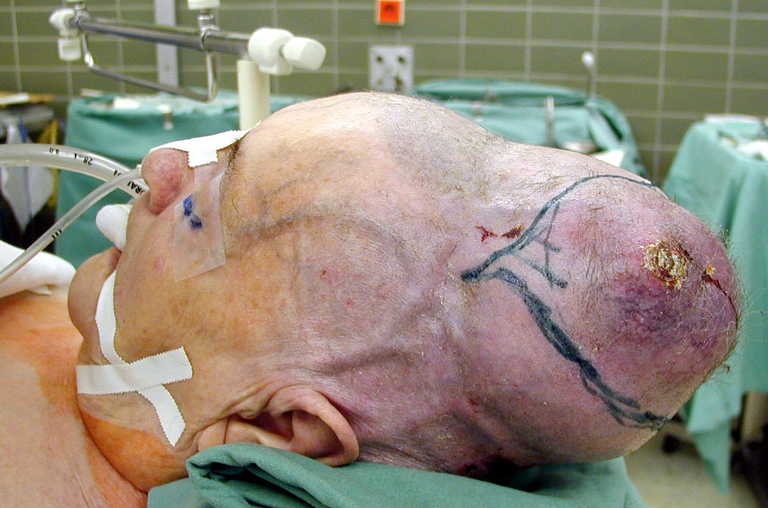
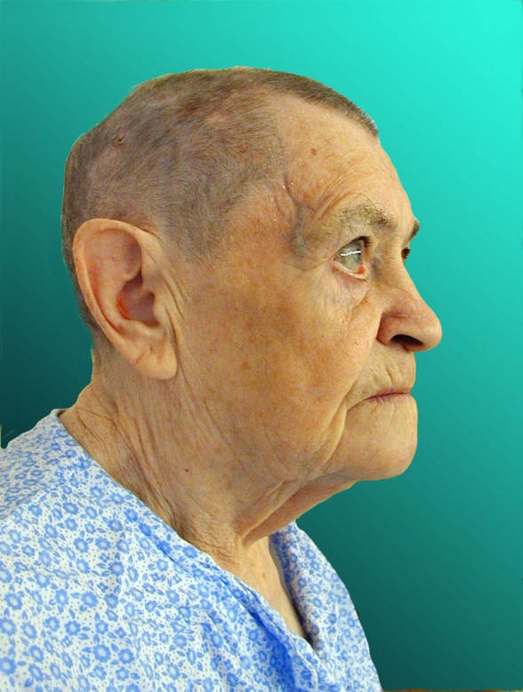
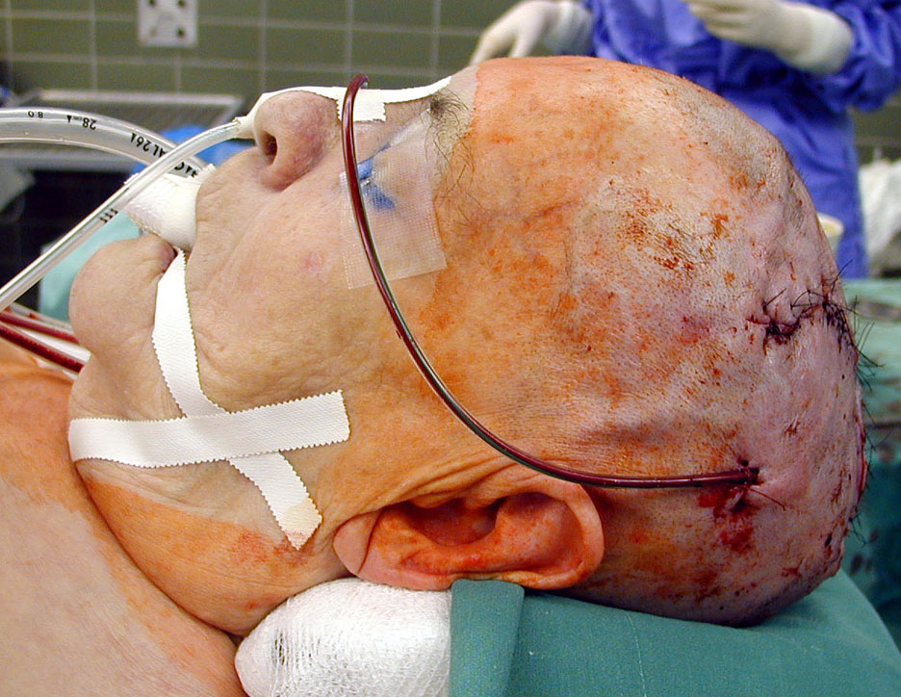

Slide 23
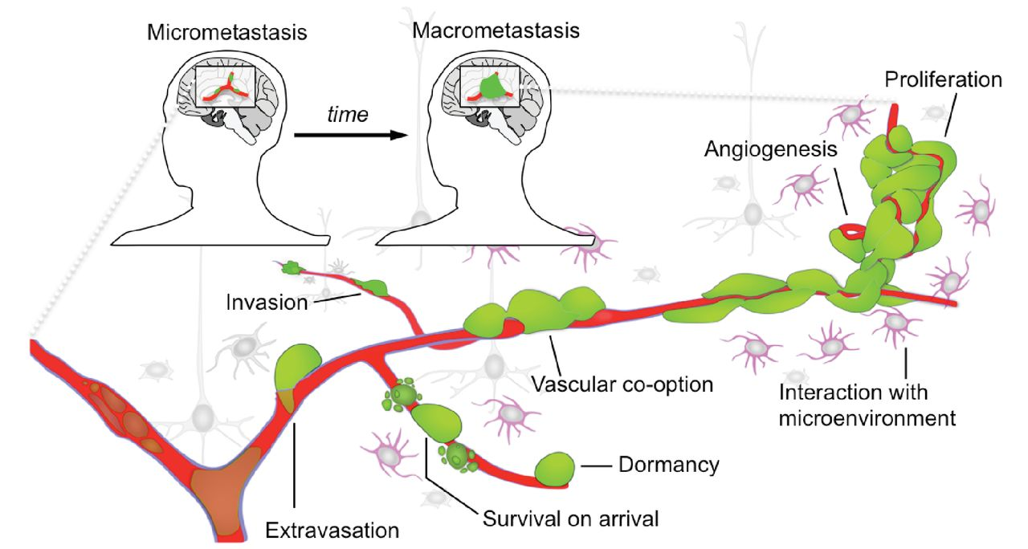
II. Meta
Mozkové metastázy v průběhu onemocnění
u 20-40%.
První manifestace nádoru v 15%.
Zvyšující se incidence
(delší přežití, zlepšující se diagnostika).

Slide 24
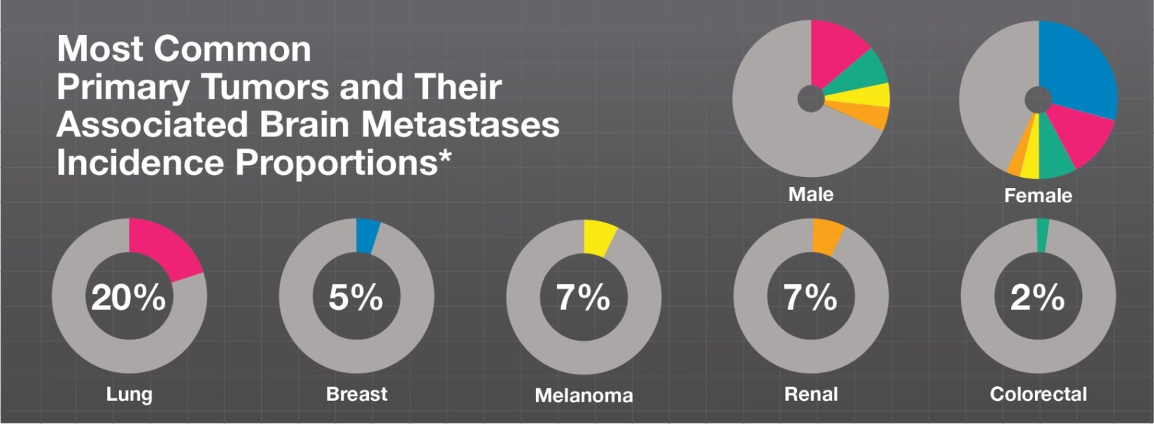
Meta - četnost

Slide 25
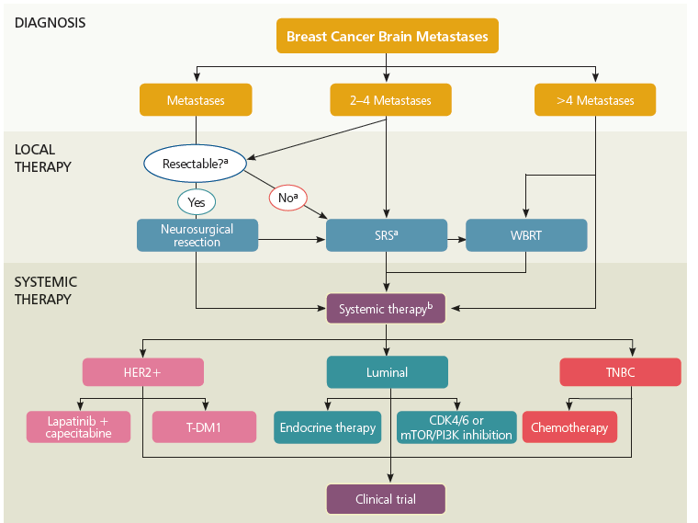
Terapeutické možnosti
Chirurgická resekce
Radiochirurgie
Radioterapie
(WBRT, IMRT, SIB,
RapidArc)
Chemoterapie
Další terapie
(biologická,
hormonální, mikroRNA, využití nanotechnologií aj.)
Kombinace – chirurgie/SRS + RT

Slide 26
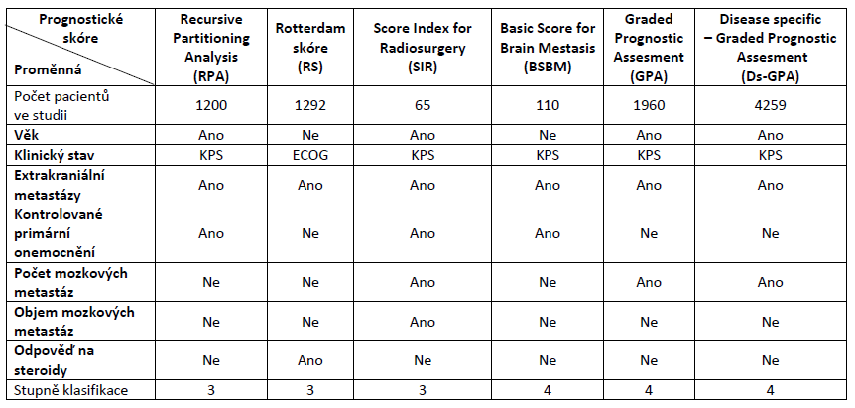
Prognostické skórovací systémy

Slide 27

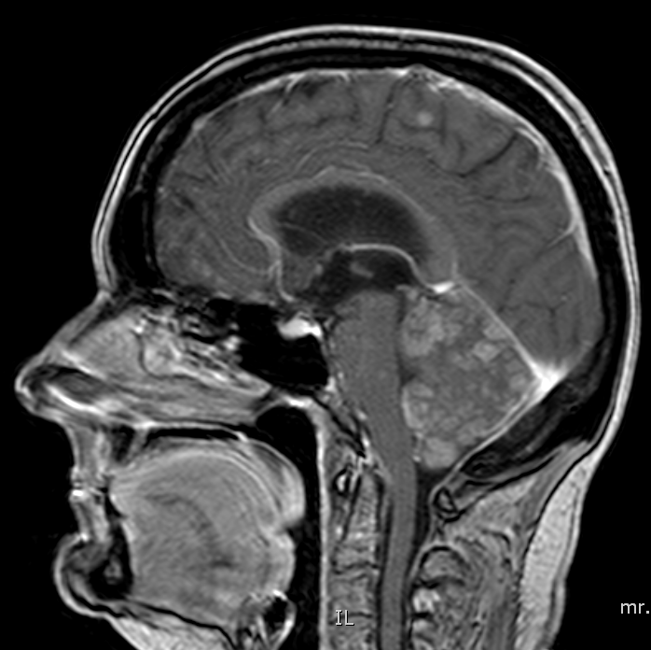
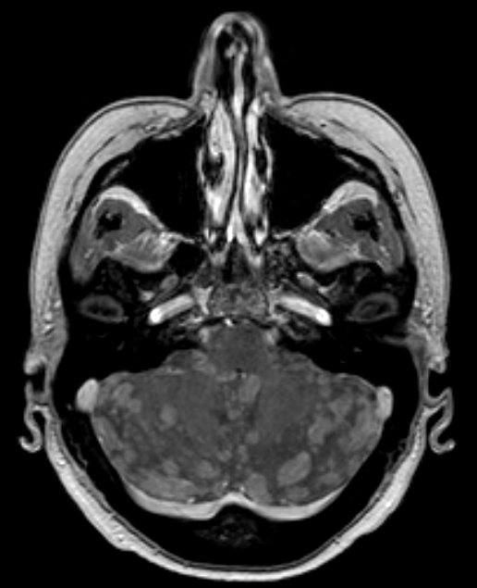
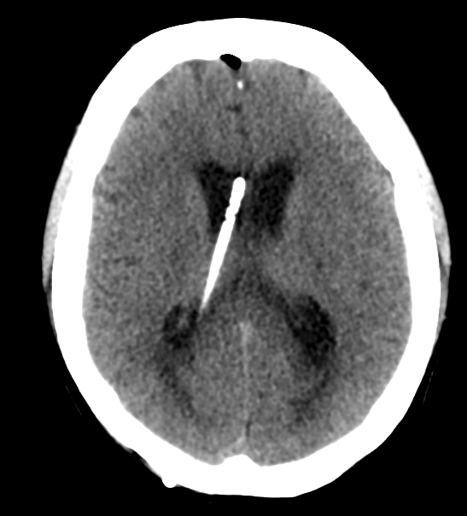
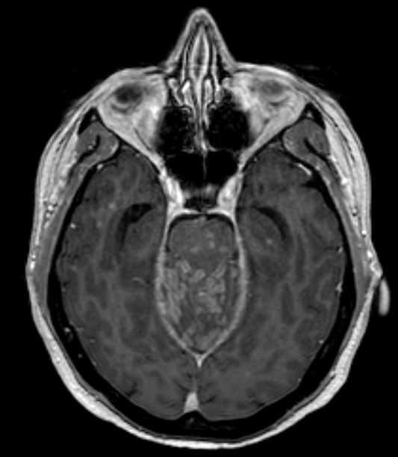
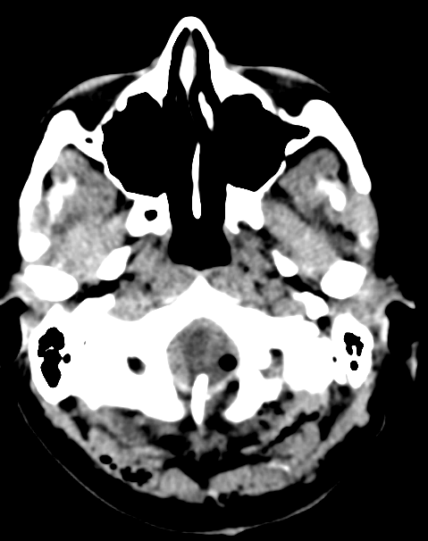
Indikace operace
Resekční výkon
Paliativní výkon
(Biopsie – diagnóza, diferenciální diagnóza)

Slide 28
Indikace operace
Solitární metastáza:
  Přístupná lokalizace
  Větší metastáza způsobující výrazný mass-efect (více jak 4 cm) nebo život ohrožující
  Radiorezistentní nádor
  KPS 70 a více
  Kontrolované primární onemocnění

Slide 29
Indikace operace
Vícečetné metastázy:
  Ne více jak 3 metastázy
  Kontrolované primární onemocnění
  KPS 70 a více
  Radiorezistentní nádor
  Byla zvážena radiochirurgie
  Dominantní život ohrožující léze (Stark, 2005)
  Stejné výsledky jako u solitárních – resekce dominantní léze (Peek, 2005); (Iwade, 2000)

Slide 30
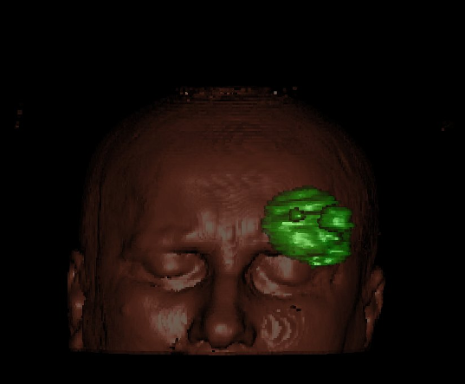
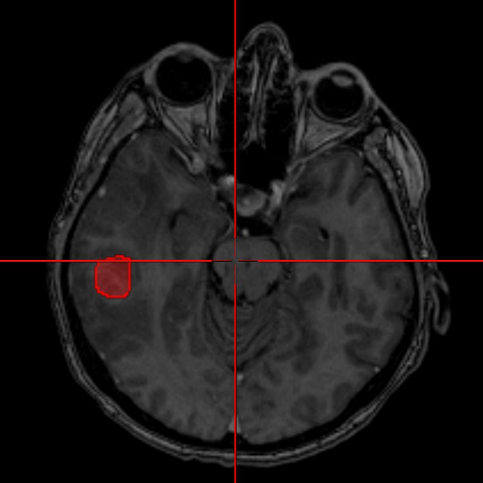
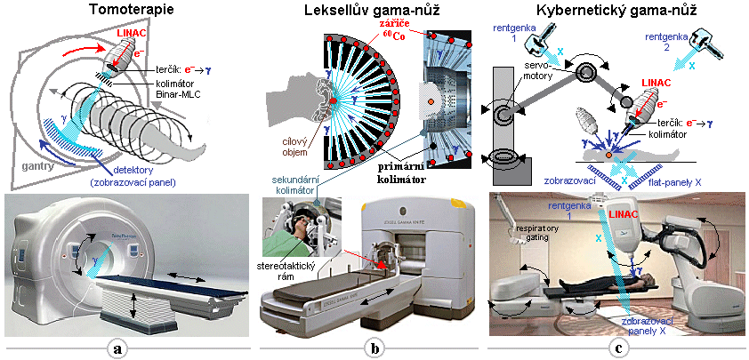
Chirurgie versus SRS
Chirurgická resekce
  Tolerance několikahodinového výkonu v CA
  Mass-efect
  Výrazný edém
  Dobře přístupné ložisko
Radiochirurgie
  Malé, relativně nepřístupné léze

Slide 31

Sledování pacientů
MR kontroly á 3 měsíce (1. rok)
Spolupráce s MOÚ
Spolupráce s IHOK a další onkologie
Neurologická dispenzarizace
cca 20-30 pacientů / rok

Slide 32
III. Gliomy
Více jak 50% primárních mozkových nádorů
1) Low-grade gliomy (LGG)
    Pilocytický astrocytom (G1)
    Astrocytom difuzní (G2) IDH m.
    Oligodendrogliom (G2)
    Ependymom (G2)
2) High-grade gliomy (HGG)
    Anaplastický astrocytom (G3)
    Glioblastoma multiforme (G4) IDH-wt,m,
    Anaplastický oligodendrogliom (G3)
    Anaplastický ependymom (G3)

Slide 33
Chirurgická resekce
radiologická biologická
resekce resekce
radikalita funkční výsledek
+kvalita života !!!!!!

Slide 34



GBM
Notes:
D.Z frontalt. Motsvarande föregående bild

Slide 35
Možnosti ovlivnění funkčního výsledku při operacích gliomů mozku
Zobrazovací metody
Peroperační neuronavigace
Peroperační neurofysiologie
Awake

Slide 36

Neurodiagnostika : DTI traktografie
kortikospinální
dráha

Slide 37





Neurodiagnostika : DTI traktografie
optická dráha

Slide 38



Neurodiagnostika : fMR
centrum řeči
)

Slide 39

Neurochirurgické navigační systémy

Slide 40





Navigace + mikroskop

Slide 41

Neurochirurgické navigační systémy

Slide 42







Princip frame less navigace

Slide 43



Fluorescenční technologie
            Vizualizace nádoru pomocí 5-ALA

Slide 44


Peroperační neurofyziologie

Slide 45




Celková anestezie – monitorace pouze motoriky

Slide 46






Awake kraniotomie: monitorace kognitivních funkcí, motoriky, senzitivity …

Slide 47

Neuroonkologická sekce České onkologické společnosti
V Brně, dne 29.1.2012
http://www.neurooncology.cz/en/
Od roku 2012

Slide 48




V Brně, dne 29.1.2012

Slide 49

8 Center NOS ČOS
V Brně, dne 29.1.2012
cca 600 operovaných gliomů/ročně

Slide 50
NOC Brno - Tým pro nádory mozku a míchy
V Brně, dne 29.1.2012
Program: chirurgický, onkologický, radioterapeutický ,výzkumný
Pracoviště:
MOÚ Brno: Klinika radiační onkologie, Klinika komplexní onkologické péče,
Oddělení radiologie, Oddělení nukleární medicíny,
FNB: Neurochirurgická klinika, Ústav patologie, Klinika radiologie a nukleární medicíny
Dětská nemocnice FNB
FNUSA: Neurochirurgická klinika, Klinika zobrazovacích metod, I.ústav patologie,
CEITEC: Molekulární onkologie – solidní nádory
Neuroonkologická komise MOU: onkolog, radioterapeut,radiolog,neurolog,
neurochirurg ,patolog
Vedoucí týmu: prof. MUDr. Pavel Šlampa, CSc

Slide 51

V Brně, dne 29.1.2012

Slide 52

Radioterapie MOÚ
V Brně, dne 29.1.2012

Slide 53


Radioterapie MOÚ
V Brně, dne 29.1.2012

Slide 54

Fixace pro SRS (stereotaktická radiochirurgie-LINAC )
V Brně, dne 29.1.2012

Slide 55

Závěr: naše cíle v neuroonkologii
Maximální a bezpečná resekce nádoru - nové technologie
Molekulárně cytogenetická diagnostika - nové prognostické a prediktivní faktory
Nové možnosti terapie – genová terapie, biologická terapie,imunoterapie
Kvalitní databáze a follow-up
Kvalita života, délka života

